Slide 1
4장 연산자

Slide 2
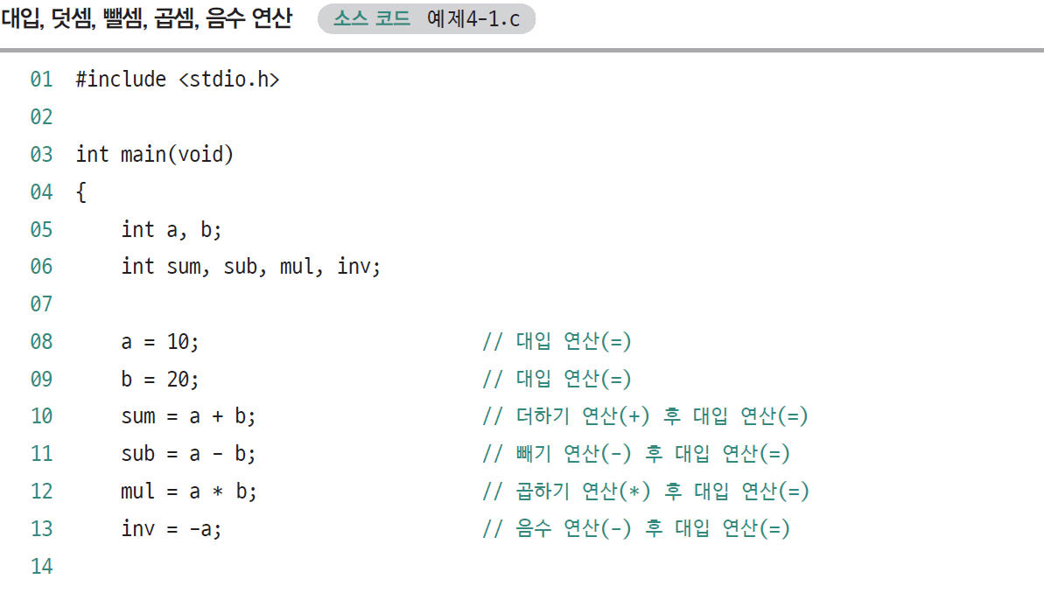
04- 1 산술 연산자, 관계 연산자, 논리 연산자
산술 연산자와 대입 연산자 (1/2)

Slide 3
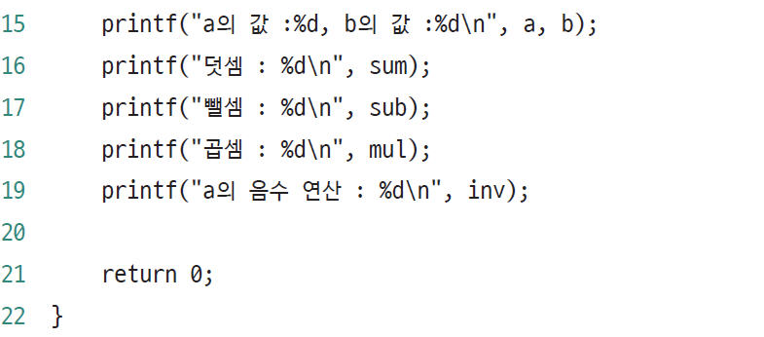
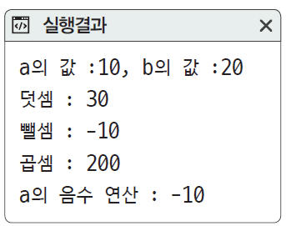
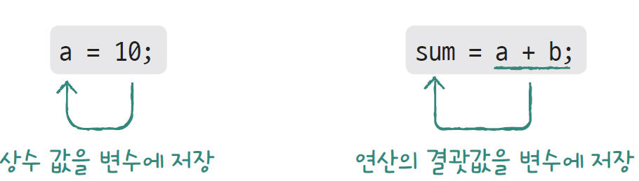
04- 1 산술 연산자, 관계 연산자, 논리 연산자
산술 연산자와 대입 연산자 (2/2)
대입 연산자

Slide 4
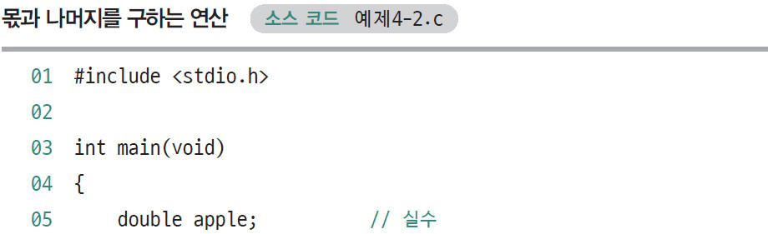

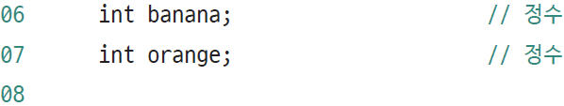
04- 1 산술 연산자, 관계 연산자, 논리 연산자
나누기 연산자와 나머지 연산자 (1/2)
정수를 나누면 몫이 되고 실수를 나누면 소수점까지 계산

Slide 5
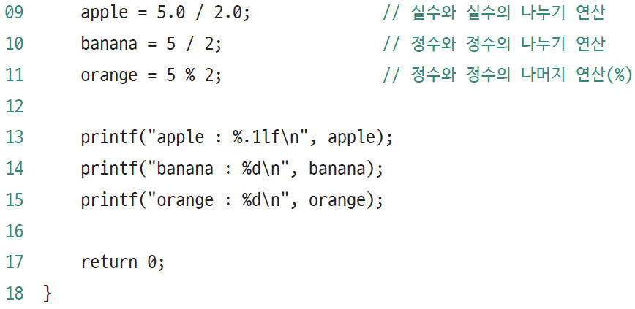
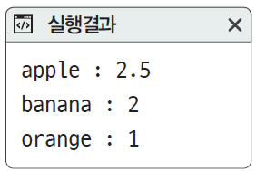
04- 1 산술 연산자, 관계 연산자, 논리 연산자
나누기 연산자와 나머지 연산자 (2/2)

Slide 6
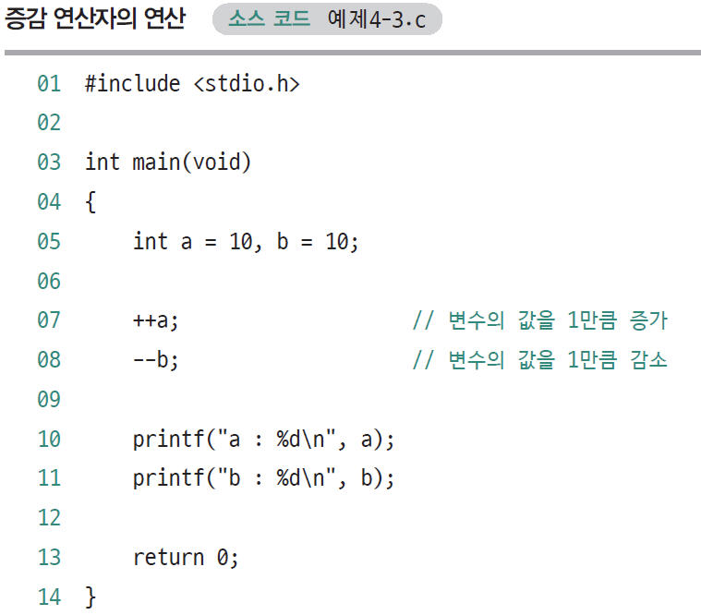
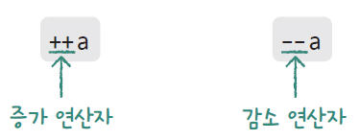
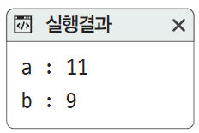
04- 1 산술 연산자, 관계 연산자, 논리 연산자
증감 연산자 (1/2)
피연산자의 값을 1 증가시키거나 감소시킨다.

Slide 7
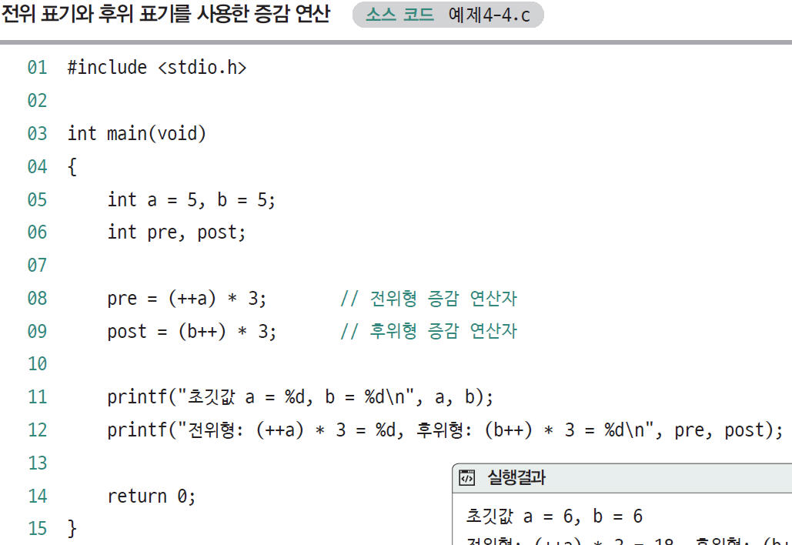
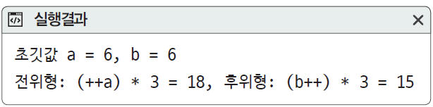
04- 1 산술 연산자, 관계 연산자, 논리 연산자
증감 연산자 (2/2)
전위 표기와 후위 표기

Slide 8
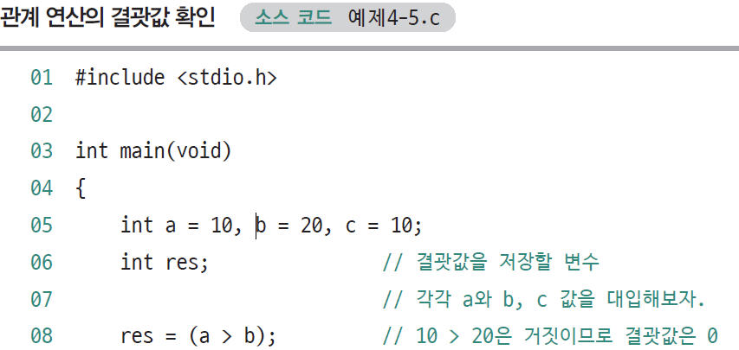
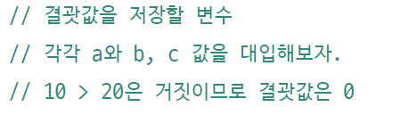
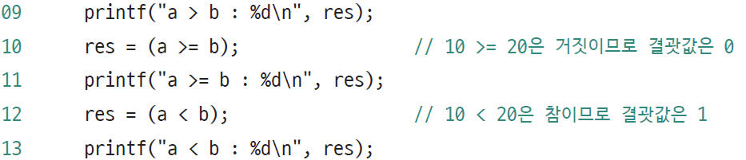
04- 1 산술 연산자, 관계 연산자, 논리 연산자
관계 연산자 (1/2)
크다(>), 크거나 같다(>=), 작다(<)

Slide 9
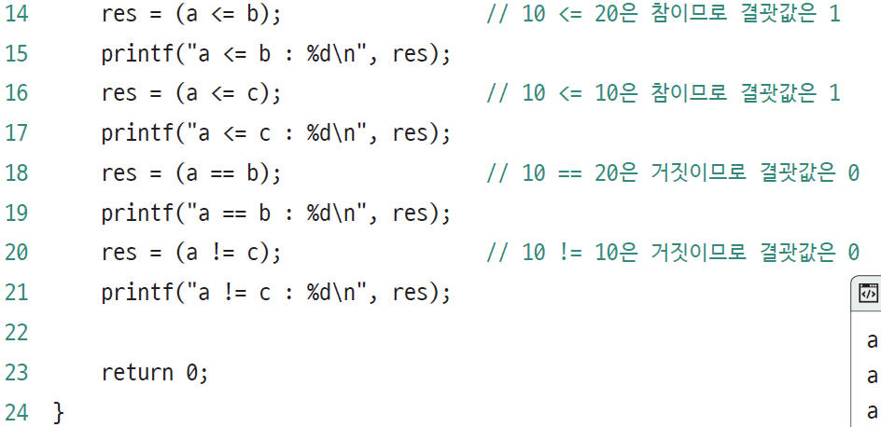
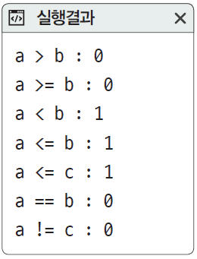
04- 1 산술 연산자, 관계 연산자, 논리 연산자
관계 연산자 (2/2)
작거나 같다(<=), 같다(==), 같지 않다(!=)

Slide 10
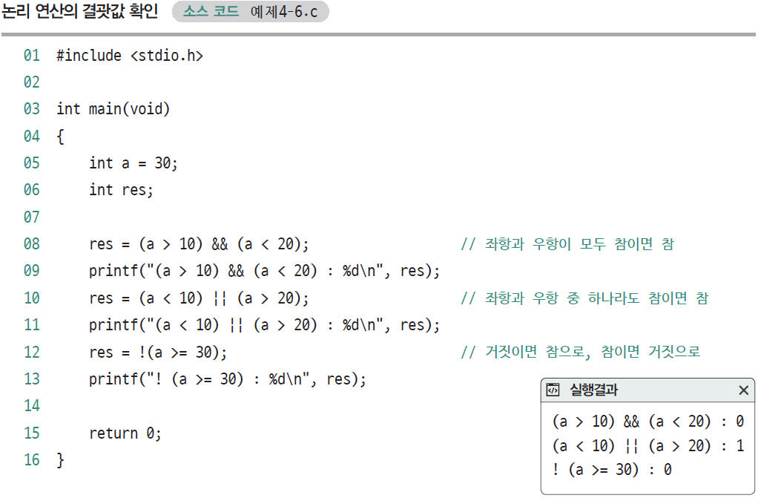
04- 1 산술 연산자, 관계 연산자, 논리 연산자
논리 연산자 : &&(and), (or), !(not)

Slide 11
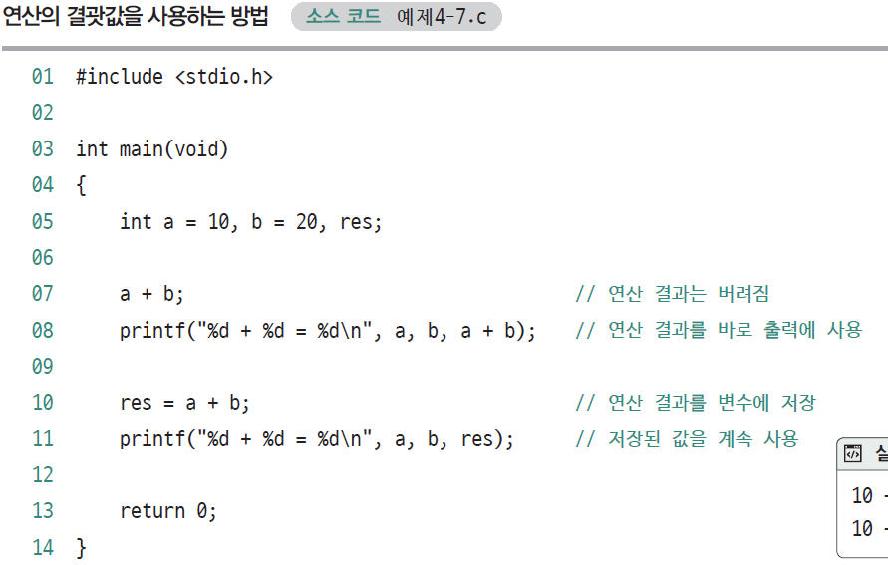
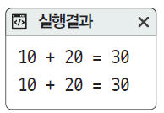
04- 1 산술 연산자, 관계 연산자, 논리 연산자
연산의 결괏값을 처리하는 방법
연산의 결과는 저장하거나 바로 사용하지 않으면 사라진다.

Slide 12
키워드로 끝내는 핵심 포인트
대입 연산자(=)는 오른쪽 수식의 값을 왼쪽 변수에 저장한다.
두 값이 같은지를 확인할 때는 관계 연산자인 ==를 사용한다.
나누기 연산자(/)로 정수를 나누면 몫이 계산된다.
나머지는 나머지 연산자(%)로 연산한다.
증감 연산자의 후위 표기는 변수의 값을 먼저 사용하고 증가
논리 연산의 결과는 1(참) 또는 0(거짓)이 된다.
관계 연산의 결과도 1(참) 또는 0(거짓)이 된다.

Slide 13
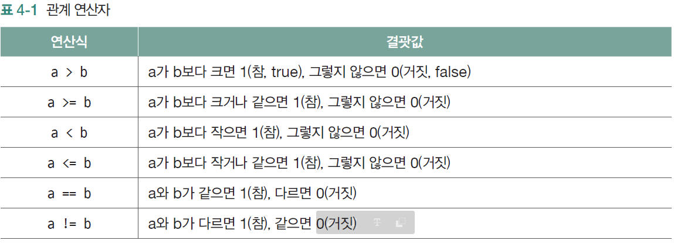
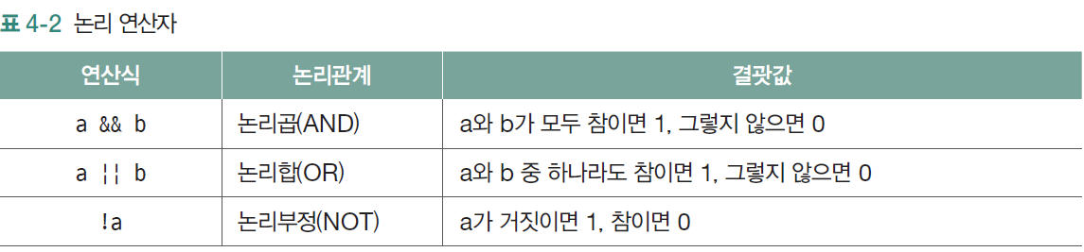
표로 정리하는 핵심 포인트

Slide 14
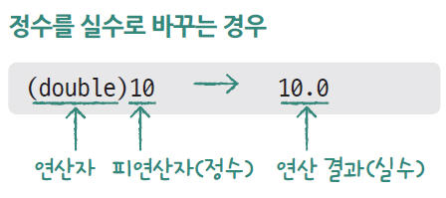
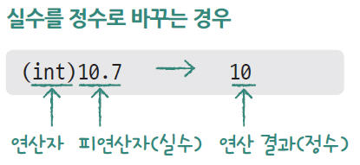
04- 2 그 외 유용한 연산자
형 변환 연산자 (1/2)
연산할 때 피연산자의 형태가 다르면 자동으로 일치된다.
예) 정수 + 실수 => 실수 + 실수
형 변환 연산자는 피 연산자의 값을 원하는 형태로 변환시킨다.

Slide 15
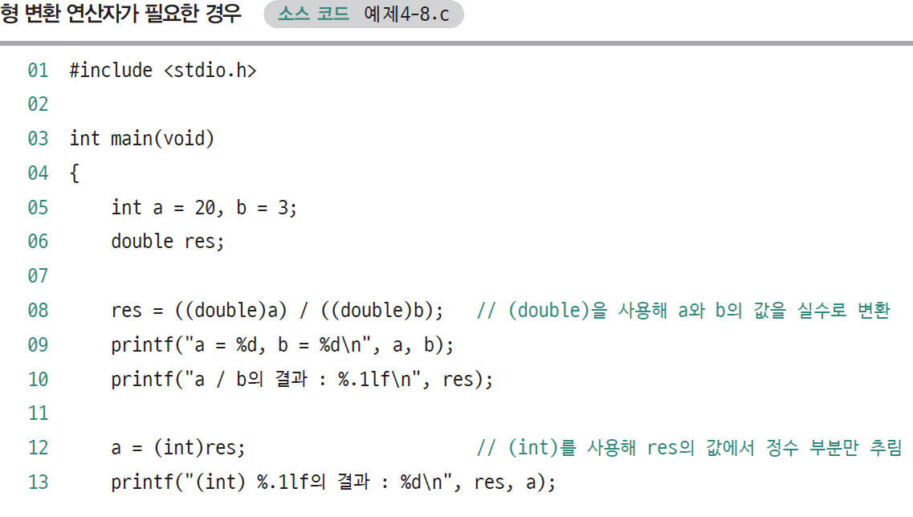
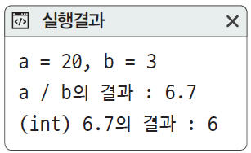
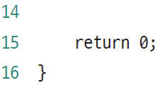
04- 2 그 외 유용한 연산자
형 변환 연산자 (2/2)

Slide 16
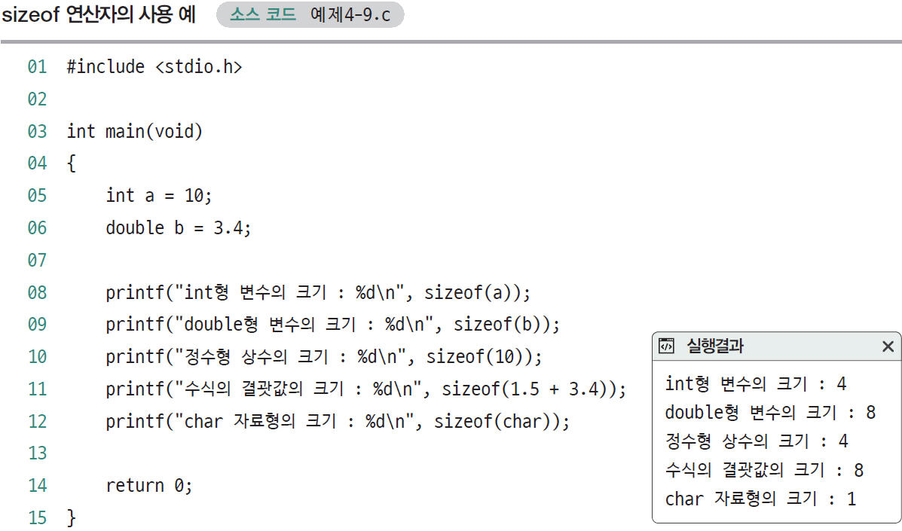
04- 2 그 외 유용한 연산자
sizeof 연산자

Slide 17
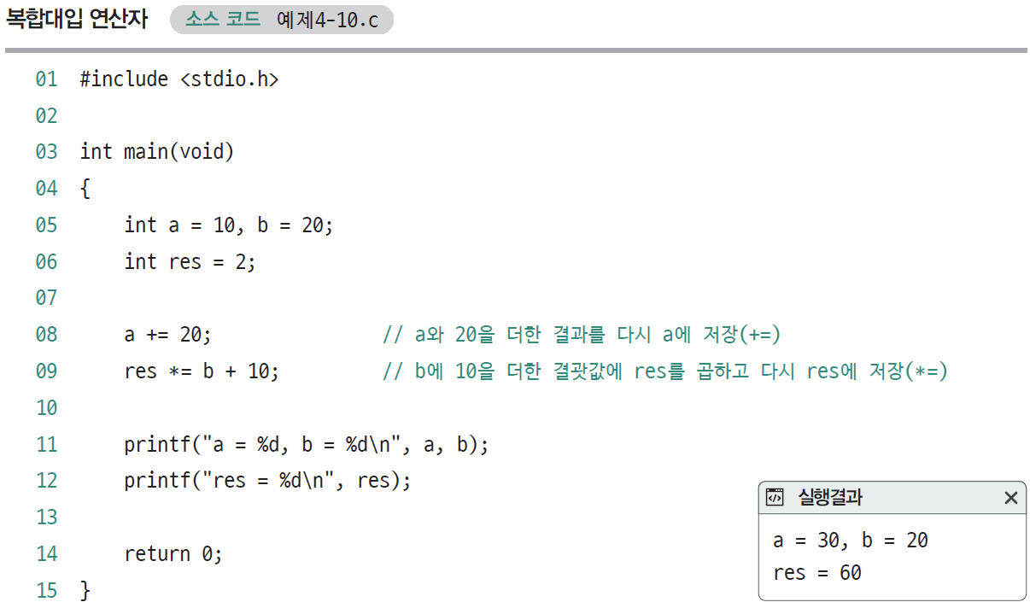
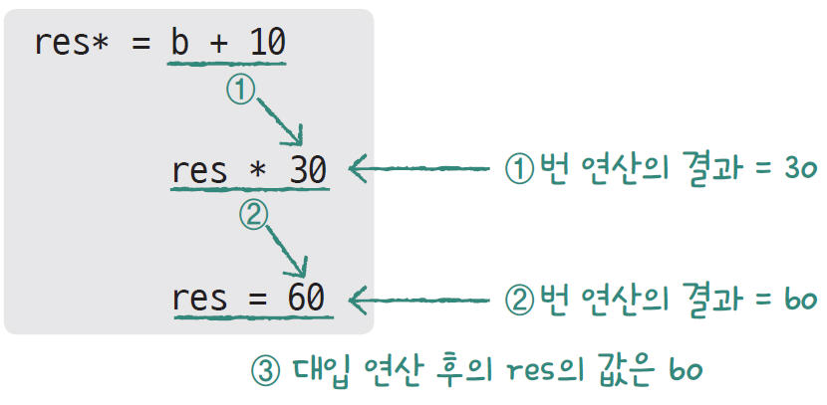
04- 2 그 외 유용한 연산자
복합대입 연산자

Slide 18
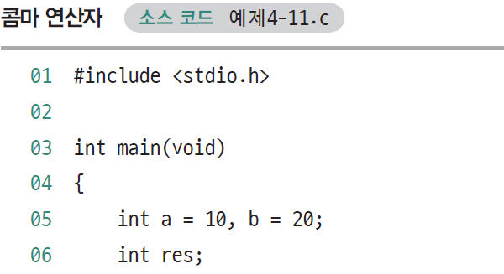
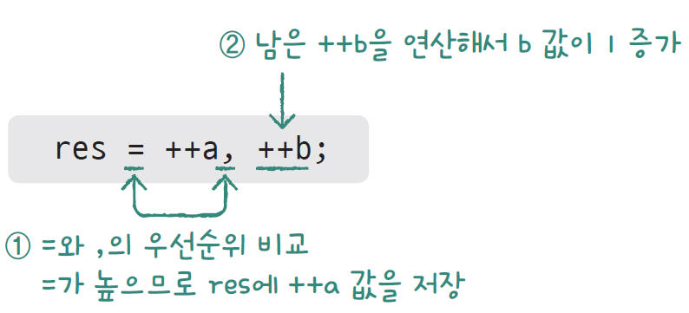
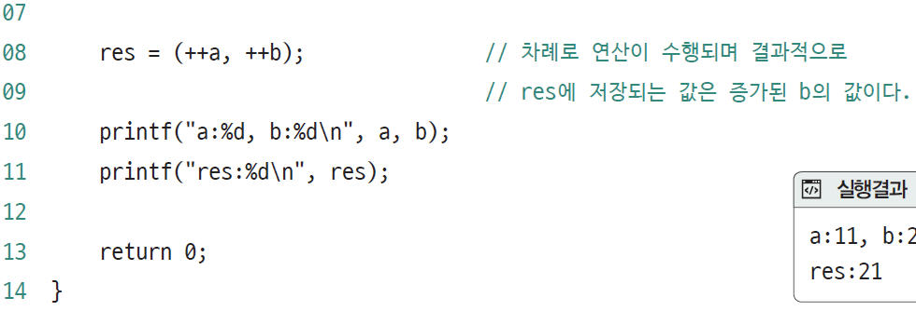
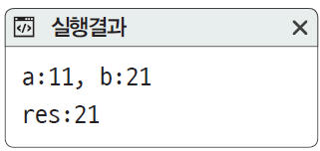
04- 2 그 외 유용한 연산자
콤마 연산자

Slide 19
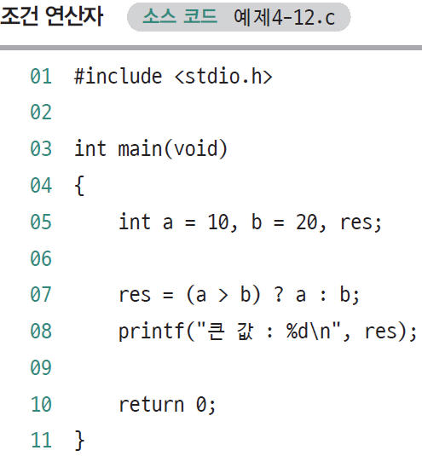
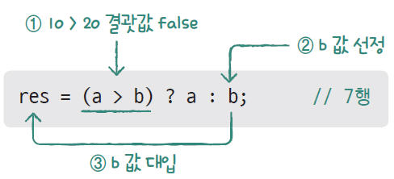
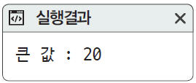
04- 2 그 외 유용한 연산자
조건 연산자

Slide 20
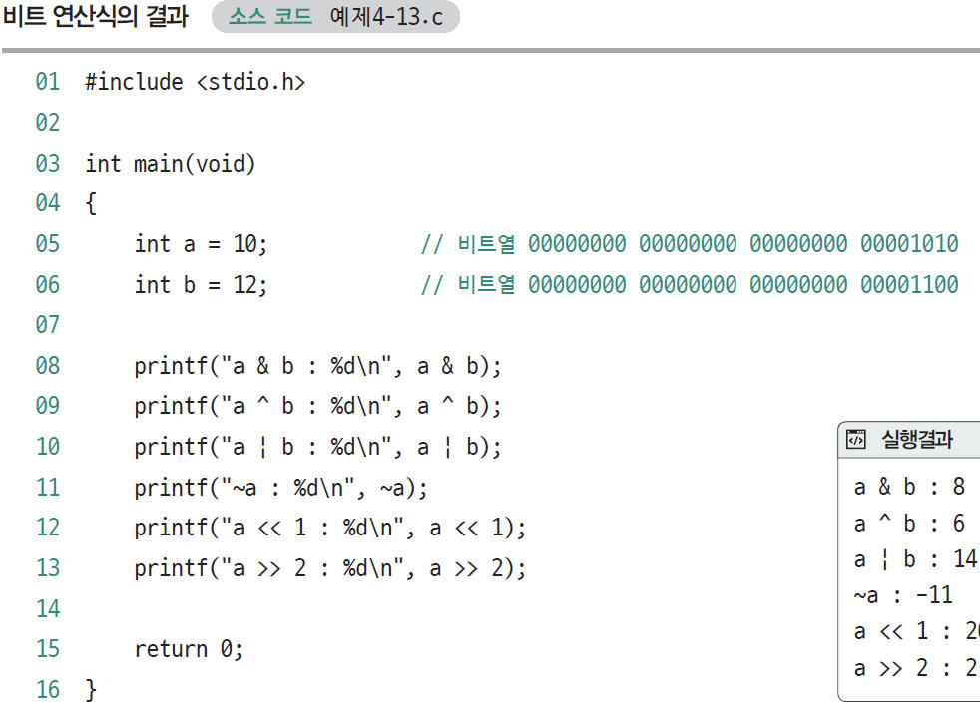
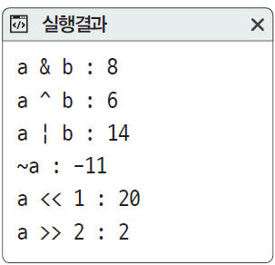
04- 2 그 외 유용한 연산자
비트 연산자 (1/4)

Slide 21
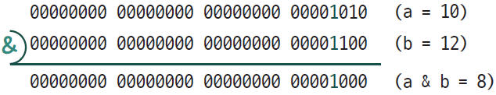
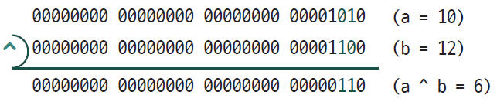
04- 2 그 외 유용한 연산자
비트 연산자 (2/4)
비트별 논리곱 연산자(&)
비트별 배타적 논리합 연산자(^)

Slide 22
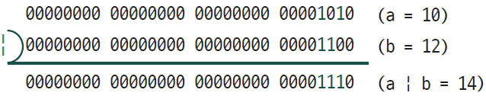

04- 2 그 외 유용한 연산자
비트 연산자 (3/4)
비트별 논리합 연산자( )
비트별 부정 연산자(~)

Slide 23
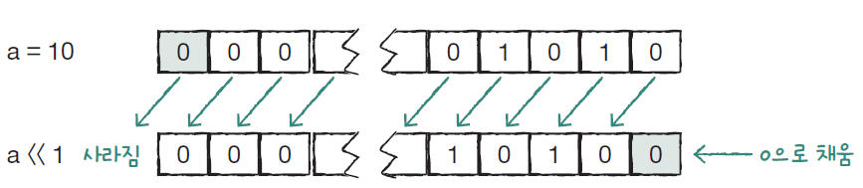
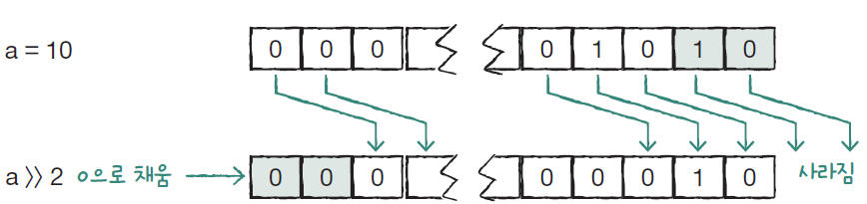
04- 2 그 외 유용한 연산자
비트 연산자 (4/4)
비트별 왼쪽 이동 연산자(<<)
비트별 오른쪽 이동 연산자(>>)

Slide 24
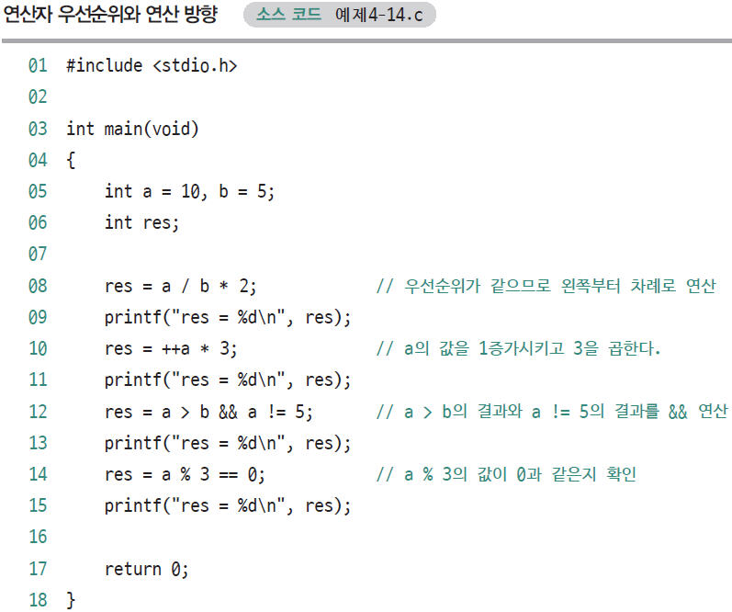
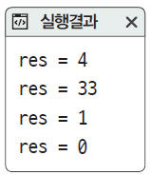
04- 2 그 외 유용한 연산자
연산자 우선순위와 연산 방향 (1/2)

Slide 25
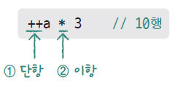
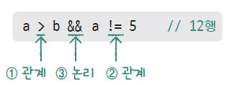
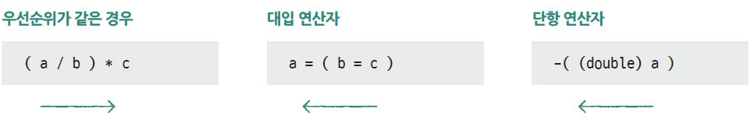
04- 2 그 외 유용한 연산자
연산자 우선순위와 연산 방향 (2/2)
단항 연산자가 이항 연산자보다 우선순위가 높다.
산술 > 관계 > 논리 연산자 순서로 우선순위가 높다.
우선 순위가 같은 경우 연산 방향

Slide 26
키워드로 끝내는 핵심 포인트
형 변환 연산자는 피연산자의 값을 잠깐 원하는 형태로 바꾸나 변수의 형태는 바뀌지 않는다.
sizeof 연산자는 괄호와 함께 사용하지만 함수는 아니다.
복합대입 연산자의 우선순위는 대입 연산자와 같다.
비트 연산자는 비트 단위로 연산하며 비트 논리 연산자(&,^, )와 비트 이동 연산자(>>, <<)가 있다.

Slide 27

표로 정리하는 핵심 포인트 (1/3)

Slide 28


표로 정리하는 핵심 포인트 (2/3)

Slide 29

표로 정리하는 핵심 포인트 (3/3)

